Slide 1
Le laboratoire et la sécurité
PowerPoint 1.0

Slide 2
Que sont quelques attentes/règles d’un laboratoire, dans votre opinion?
s’il y a un feu?
téléphones?
les vêtements?
les substances chimiques?
les cheveux?
écouteurs?
la nourriture?

Slide 3
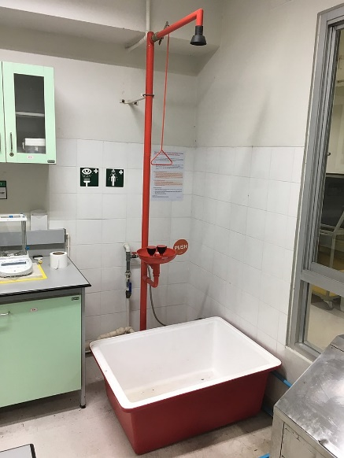
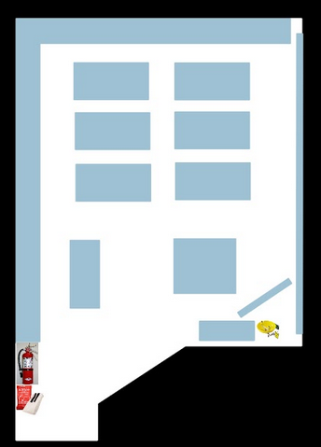
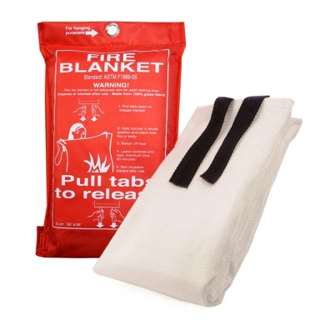
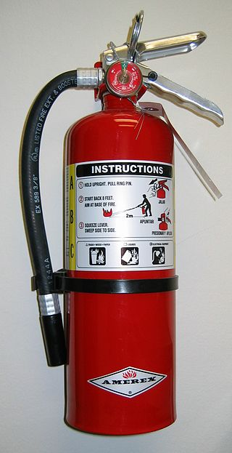
Les outils de sécurité dans la salle 245
douche d’urgence
couverture de feu
extincteur de feu
douche oculaire

Slide 4
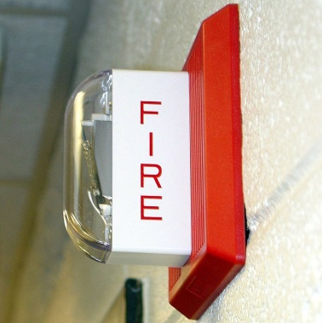
S’il y a un feu
1. Indiquer qu’il y a un feu en disant “feu” et assurer que l’adulte en est conscient
2. Fermer le gaz s’il est possible
Si le feu est assez petit,
étouffez-le avec un verre de montre ou un autre outil approprié
Si le feu est un peu plus grand,
utiliser l’extincteur de feu ou la couverture de feu
Si l’incendie est large et incontrôlable,
i. évacuer la salle et fermer la porte,
ii. activer l’alarm d’incendie,
iii. sortir de l’école par la porte sur le côté est du bâtiment,
iv. aller au terrain de soccer et RETROUVER L’INSTRUCTEUR!

Slide 5
L’utilisation d’un extincteur de feu
Soupesez l’extincteur pour vous assurer qu’il est plein et vérifiez si l’aiguille du manomètre est dans le vert.
Placez-vous entre le feu et une sortie, près de celle-ci.
Approchez-vous à deux ou trois mètres (sept à dix pieds) du feu. Évitez d’être trop près du feu. Si le feu est à l’extérieur, placez-vous dos au vent.
Tirez la goupille en tournant et dégagez-la de son scellé au besoin.
Décollez le boyau du cylindre, s’il y en a un, et orientez-le vers la base des flammes en appuyant à fond sur le levier.
Faites des mouvements de gauche à droite à la base des flammes en couvrant la largeur du feu.
Ne vous arrêtez que lorsque les flammes sont toutes éteintes ou que l’extincteur est vide.

Slide 6
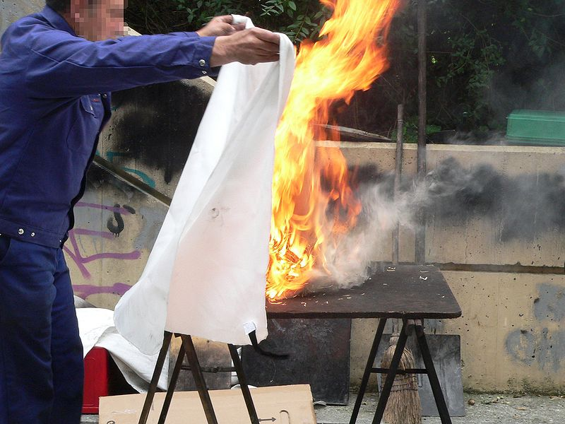
L’utilisation d’une couverture de feu
Si un individu a des cheveux ou des vêtements en feu
Quelqu’un avec des cheveux ou des vêtement brûlant doit arrêter, tomber, et rouler pour éteindre les flammes
Recouvrir ensuite l’individu avec la couverture pour aider a éteindre les flammes
Enlever les vêtements brulés sauf s’ils sont devenus fusionnés a la peau
Si le plancher ou une surface d’une table est en feu
Si le feu est sur le plancher ou sur le comptoir, recouvrer les flammes avec la couverture
Essayer de ne pas renverser d’autres récipients avec des substances inflammables

Slide 7
L’utilisation de la douche oculaire
La douche oculaire est utilisée si une substance chimique entre dans les yeux. Dans ce cas, suivez les étapes suivantes,
Demander pour de l’aide et dépêchez-vous soigneusement vers la douche oculaire.
Appuyer sur le levier et tenez le visage dans l’eau pour que les jets d’eau entres directement dans les yeux pour au moins 5 minutes en clignotant les yeux.
Les lentilles sont découragées parce qu’un substance chimique peut être absorbée par la lentille ou entrer entre la lentille et l’œil.

Slide 8
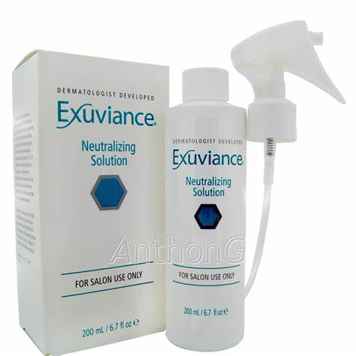
L’utilisation de la douche d’urgence
La douche d’urgence est utilisée si quelqu'un déverse une grande quantité d’une substance corrosive sur lui-même.
Tout simplement, on ouvre la douche et on rince le corps et les vêtements rigoureusement
Si la substance est absorbée dans les vêtements, ces vêtements doivent être enlevés.
Si la substance est une acide ou une base, on peut aussi employer la solution neutralisante sur la peau – mais pas dans les yeux – et ensuite avec de l’eau savonneuse.

Slide 9
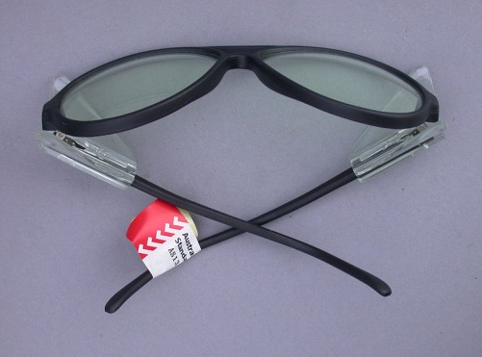
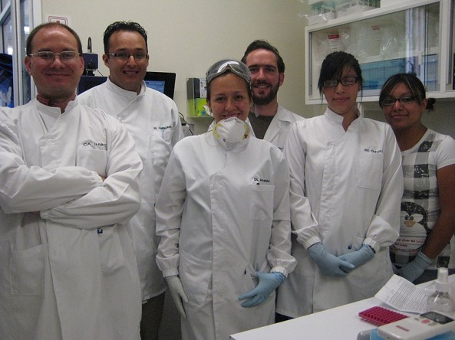
Des choses à porter lors d’effectuer une expérience
Les lunettes de sécurité doivent être portées
Les sarraux ou les tabliers doivent être portées
Aucun sandales, ni colliers longs, ni grands bracelets
Les cheveux longs doivent être attachés
Évitez de toucher le visage lors d’une expérience
Ces précautions devraient devenir des habitudes

Slide 10
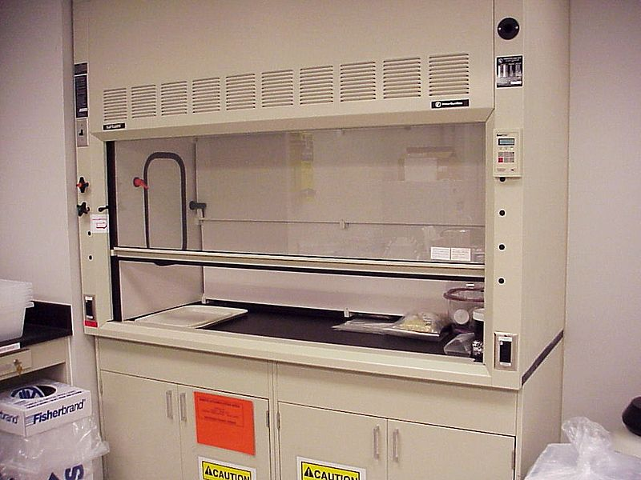
La hotte du laboratoire (une sorbonne)
Une hotte de laboratoire est utilisé pour évacuer les vapeurs toxiques/désagréables

Slide 11
D’autres points importants
Pas de nourriture ni breuvage dans le laboratoire pendant une expérience
Lavez les mains après avoir manipulé les substances dangereuses
N’utilisez jamais de la verrerie cassée, informez votre professeur tout de suite si vous remarquez quelque chose brisée
NE METTEZ JAMAIS DU VERRE CASSÉ DANS LA POUBELLE, mettez-le dans le seau en plastique pour le verre brisé
ÉVIDEMMENT, ne faites aucune farce, ne lancez rien, ne poussez/frappez personne, et ne courez pas, et ne mettez rien dans la bouche
Pour sentir une substance, portez le vapeur soigneusement vers le nez avec la main

Slide 12
Encore d’autres points importants
Lorsque vous réchauffez le contenu d’une éprouvette, ne pointez jamais l’ouverture vers le visage d’un individu
Il faut toujours surveiller un bec bunsen allumé
Si vous sentez du gas, ou une autre odeur bizarre, informez le professeur tout de suite.
Lisez, assurez de comprendre, et suivez les étapes d’une expérience soigneusement
Ne remettez jamais l’exès d’une substance dans son récipient original, prenez seulement ce dont vous avez besoin.

Slide 13
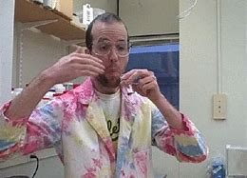
Et encore d’autres points importants
Vérifez la température d’une surface avec le dos de la main
Étiquetez toujours chaque réactif et produit chimique
Si vous mélangez un acide avec de l’eau, on ajoute l’acide à l’eau, et jamais vice-versa
Lorsque vous transférez un liquide d’un récipient à un autre, assurez que les deux récipients sont en-dessous du niveau des yeux et mis dans une place où ils sont peu probable d’être renversés
Amener un odeur vers le nez, pas vice versa
NETTOYEZ TOUJOURS VOS AFFAIRES ET REMETTEZ TOUS MATÉTIAUX.

Slide 14
Les symboles du Système d’information sur les matières dangereuses au travail, S.I.M.D.U.T.
Les symbols de S.I.M.D.U.T. slont utilisés pour indiquer un danger spécifique.
Gaz comprimé
Matières infectieuses
Matières inflammables et combustibles
Matières corrosives
Matières comburantes
Matières réactives dangereuses
Matières toxiques et infectieuses causant des effets immédiats et graves
Matières toxiques et infectieuses ayant d’autres effets toxiques

Slide 15
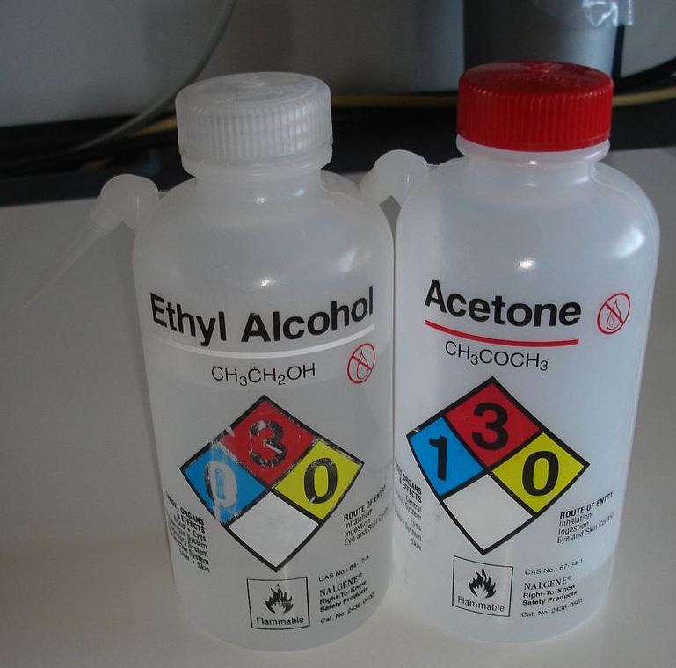
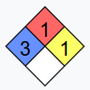
Le système du N.F.P.A. – le « diamant du feu »
Le système du National Fire Protection Associaiton, N.F.P.A., système d’étiquetage utilise un losange avec quatre petits losanges là-dedans, chacun representant le niveau d’un danger spécifique.
Ex. – l’étiquette pour le PbCrO₄ est le suivant
le plus haut le chiffre dans, le losange le plus sérieux le danger.
bleu – santé, 0 à 4
rouge – inflammabilité, 0 à 4
jaune – instabilité/réactivité, 0 à 4
blanc – risque spécifique, un symbole spécifique

Slide 16
Le système du N.F.P.A.
bleu – santé
rouge – inflammabilité
Symbole | Signification
0 | matériel normal, Ex. – eau
1 | légèrement dangereux, Ex. – acétate d’éthyl
2 | dangereux, Ex. – chloroforme
3 | danger extrême, Ex. – acide chlorhydrique
4 | mortel, Ex. – cyanure d’hydrogène
Symbole | Signification
0 | ne brûle pas, Ex. – eau
1 | point d’éclaire > 93,3 ºC, Ex. – acide benzoïque
2 | point d’éclaire > 37,8 ºC, Ex. – gazole
3 | point d’éclaire < 37,8 ºC, Ex. – essance
4 | point d’éclaire < 22,8 ºC, Ex. – propane
blanc – risque spécifique
Symbole | Signification
W | réagit avec l'eau de manière violente (ex. : césium)
OX ou OXY | oxydant, matière carburant
SA | Asphyxiant simple (ex. : azote)
COR, ACID ou ALK | acide ou base fort
BIO | risque biologique
POI | poison (ex. : venin d'arachnide)
 | radioactivité
CRY ou CRYO | cryogénique
jaune – instabilité/réactivité
Symbole | Signification
0 | stable
1 | instable lors du réchauffement
2 | réaction chimique violent, Ex. – phosphore, sodium
3 | danger de coque et de chaleur, détonation possible, Ex. – fluor
4 | peu être détoner, Ex. – nitroglycérine, RDX
ressources - https://fr.wikipedia.org/wiki/NFPA_704 et https://www.acs.org/content/acs/en/chemical-safety/basics/nfpa-hazard-identification.html

Slide 17
Le système du N.F.P.A., plus détaillé
bleu – santé
rouge – inflammabilité
Symbole | Signification
0 | Produit non toxique, pouvant être utilisé sans précautions particulières (ex : eau)
1 | Produit pouvant provoquer après une exposition une irritation ou des séquelles mineures (ex : acétate d'éthyle)
2 | Produit pouvant provoquer après une exposition intense ou continue (mais non chronique), une incapacité temporaire ou une séquelle mineure résiduelle (ex : chloroforme)
3 | Produit pouvant provoquer après une exposition de courte durée, des séquelles graves temporaires ou bien des séquelles modérées résiduelles (ex : acide chlorhydrique).
4 | Produit pouvant provoquer après une exposition de très courte durée, un décès ou des séquelles graves (ex : cyanure d'hydrogène).
Symbole | Signification
0 | Produit incombustible.
1 | Produit ne pouvant s'enflammer qu'après chauffage (ex. : acide benzoïque). .
2 | Produit qui ne peut s'enflammer qu'après un chauffage modéré ou une exposition à une source de chaleur relativement élevée (ex. : gazole). Point d'éclair compris entre 38 °C et 93 °C
3 | Liquides et solides susceptibles de s'enflammer à température ambiante (ex. : essence). Liquides ayant un point d'éclair inférieur à 23 °C (73 °F) et ayant un point d'ébullition égal ou supérieur à 38 °C (100 °F) ou ayant un point d'éclair compris entre 23 et 38 °C (73 et 100 °F).
4 | Produit susceptible de se vaporiser rapidement ou complètement à température et pression ambiantes, ou de se disperser dans l'air et de s'enflammer facilement (ex. : propane). Point d'éclair inférieur à 23 °C.
blanc – risque spécifique
Symbole | Signification
W | réagit avec l'eau de manière violente (ex. : césium)
OX ou OXY | oxydant, matière carburant
SA | Asphyxiant simple (ex. : azote)
COR, ACID ou ALK | acide ou base fort
BIO | risque biologique
POI | poison (ex. : venin d'arachnide)
 | radioactivité
CRY ou CRYO | cryogénique
jaune – instabilité/réactivité
Symbole | Signification
0 | Produit généralement inerte.
1 | Produit stable, mais pouvant devenir instable à température et pression élevées.
2 | Produit pouvant subir une transformation chimique violente à température et pression élevées, ou susceptible d'exploser au contact de l'eau, ou de former un mélange explosif avec de l'eau (ex. : phosphore, Sodium).
3 | Produit pouvant détoner ou exploser, mais nécessitant une forte source d'allumage, ou un chauffage important en milieu confiné, ou susceptible d'exploser au contact de l'eau, ou capable d'exploser par un choc important (ex. : fluor).
4 | Produit pouvant détoner ou exploser à température et pression ambiantes (ex. : nitroglycérine, RDX).
ressource - https://fr.wikipedia.org/wiki/NFPA_704

Slide 18
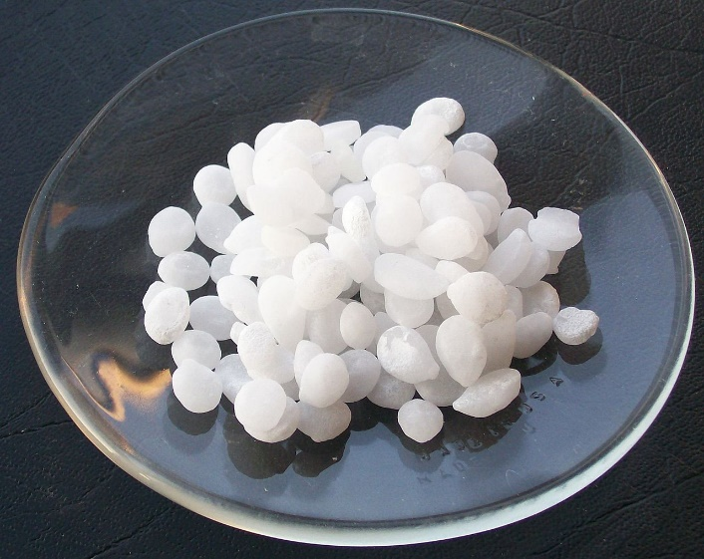
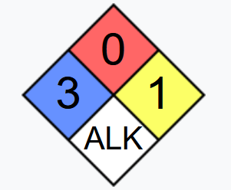
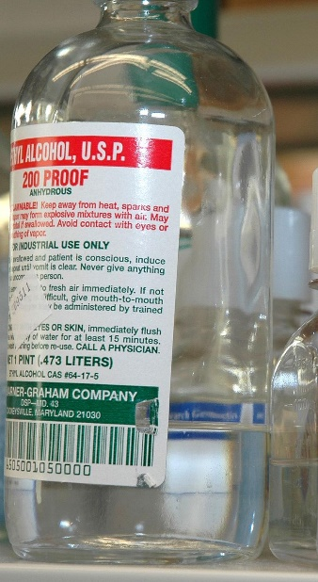
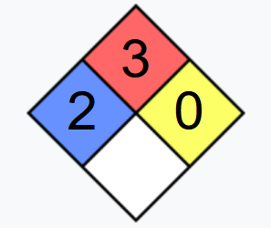
Comparez des produits en utilisant le système du N.F.P.A.
Question – Quelle substance est plus la plus dangereuses? Explique votre réponse.
1. NaOH, hydroxyde de sodium
2. CH₃CH₂OH, éthanol
Réponse – Le NaOH aurait une impact plus sévère sur la santé lorsqu’il est ingesté ou aspiré, et il est aussi plus réactif avec d’autres substances. L’éthanol est beaucoup plus inflammable, un peu moins sévère sur la santé et un peu moins réactif.
Dans l’ensemble, les 2 sont possiblement dangereux, mais dans les façons différentes

Slide 19
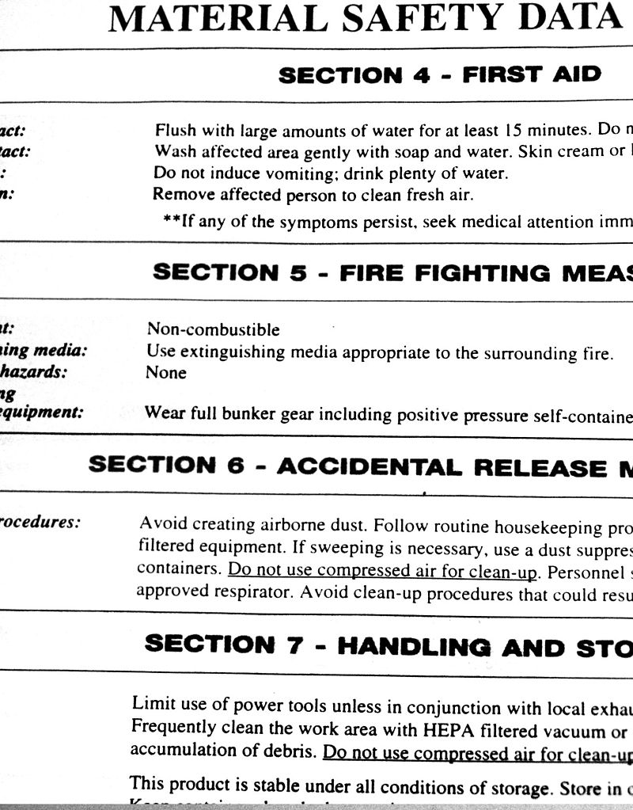
Des « Material Safety Data Sheets », MSDS
Chaque substance utilisée dans un laboratoire ou un milieu de travail devrait être accompagnée par une « Material Safety Data Sheet », ou MSDS.
Le MSDS décrit des dangers spécifiques d’une substance donnée, ainsi que des mesures de premiers soins lors d’un accident, des méthodes d’entreposage, et d’autres renseignements par rapport à la substance en question.
Les version impoirées des MSDS sont d’habitude sur-place, mais on peut simplement effectuer une recherche en ligne pour un MSDS spécifique si necessaire.

Slide 20
Des avertissements souvent trouvés sur les produits domestiques
La nature du danger
Où se trouve le danger
poison
Un octogone signifie que le contenu est dangereux.
inflammable
Un triangle signifie que le contenant est dangereux.
corrosif
Mot indicateur
explosif
ATTENTION : peut causer des blessures temporaires. Un décès peut survenir en cas d'exposition extrême.
DANGER : peut causer des blessures temporaires ou permanente, ou même la mort.
DANGER EXTRÊME : une exposition au produit, même en très petite quantité, peut causer des blessures graves ou la mort.

Slide 21
Récapitulons!
En général, soyez prudents et employez du bons sens.
S’il y a un feu étouffez-le, utilisez l’extincteur de feu, ou évacuez la salle et retrouvez l’instructeur dehors au terrain de soccer
Informez le professeur tout de suite si quelque chose est cassée ou si quelque chose est déversée.
Portez toujours les lunettes de sécurité et d’autres vêtments de sécurité lors d’une expérience.
Utilisez la douche oculaire ou la douche de sécurité, si nécessaire.
Comprenez bien les étapes d’une expériences et suivez les consignes de sécuritée

Slide 22
Questions de révision
1. Comment s’appelle un ion chargé positivement?
cation
2. Comment s’appelle un ion chargé négativement?
anion
3. Dans les noms chimiques, est-ce que l’anion ou le cation est écrit en premier? Dans les formule, lequel est écrit en premier?
4. Écrivez les noms chimiques et les équations chimiques pour chacune des formules suivantes.
KCl
Chlorure de potassium
K⁺ + Cl⁻ $↔$ KCl
Na₂S
Sulfure de sodium
2Na⁺ + S²⁻ $↔$ Na₂S
FeO
Oxyde de fer (II)
Fe²⁺ + O²⁻ $↔$ FeO
Cr(OH)₃
Hyrdoxyde de chrome (III)
Cr³⁺ + 3OH⁻ $↔$ Cr(OH)₃

